Slide 1
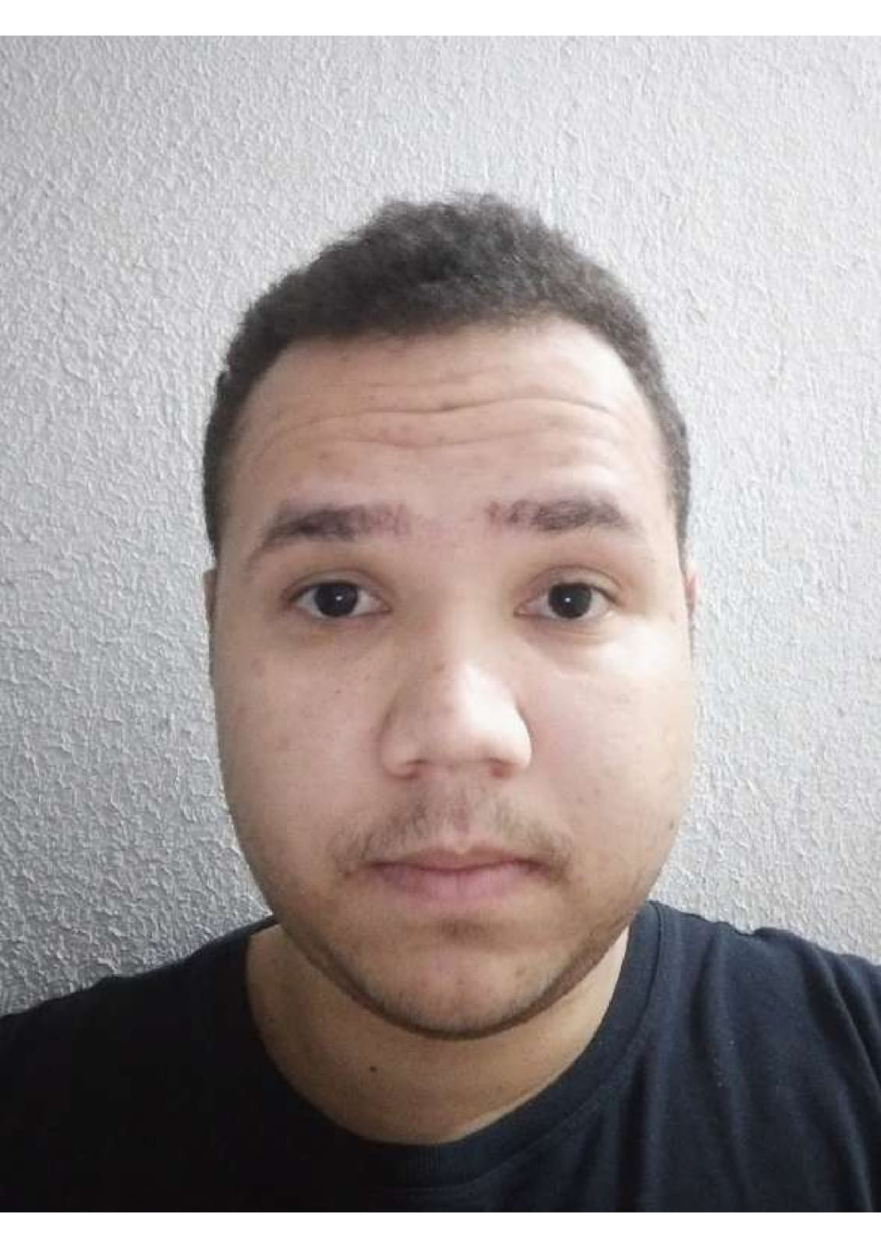
Apresentação Pessoal
Nome: Ray Wesley Pereira do Nascimento

Slide 2
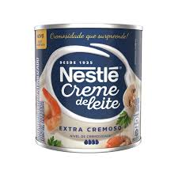
Escolha de Produto

Slide 3
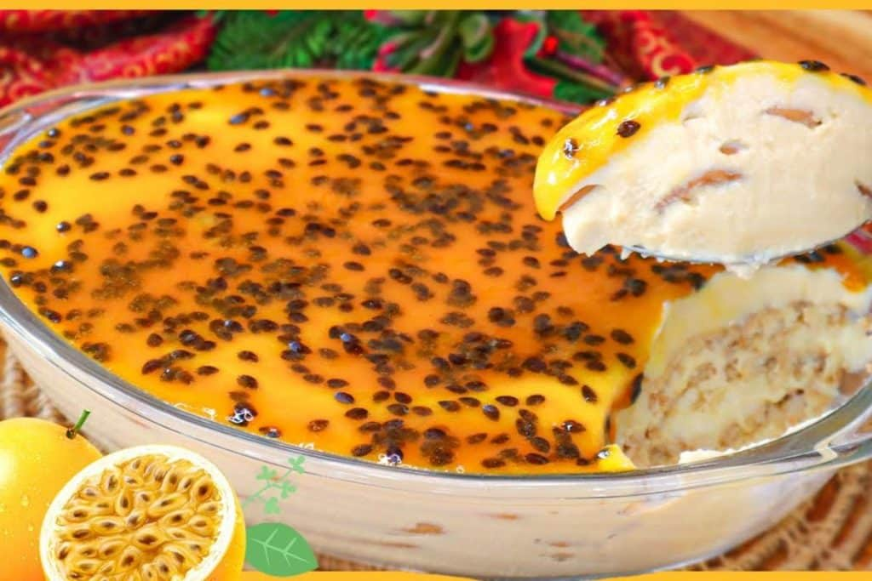
Minha Receita e a Ocasião Especial
Receita: Pavê de Maracujá.
Ocasião: Ceia de Natal em família.

Slide 4

Conexão Pessoal e a Nestlé
Características: Cremosidade, Versatilidade, Riqueza de Sabor, Textura Suave e Aprimoramento de Pratos.
Como essas Características refletem minha personalidade: Empatia, adaptabilidade, Capacidade de agregar valor.
Aplicação no dia a dia Nestlé: Como essas qualidades podem ajudar a enfrentar os desafios de negócio e agregar valor á equipe.

Slide 5
Obrigado pela Atenção

